Slide 1



Science Quest
Ideea proiectului ScienceQuest pornește de la dificultatea elevilor de a înțelege conceptele științifice abstracte prin metode clasice. Jocul propune o alternativă interactivă, în care elevul învață prin explorare și rezolvarea de provocări.
Scenariul jocului urmărește un elev care explorează o hartă principală și accesează laboratoare de biologie, fizică și chimie. În fiecare laborator, jucătorul interacționează cu profesori, răspunde la întrebări și rezolvă mini-jocuri pentru a progresa.
Chișcăreanu Silviu Constantin
Lăcătuș Cosmin Sebastian

Slide 2
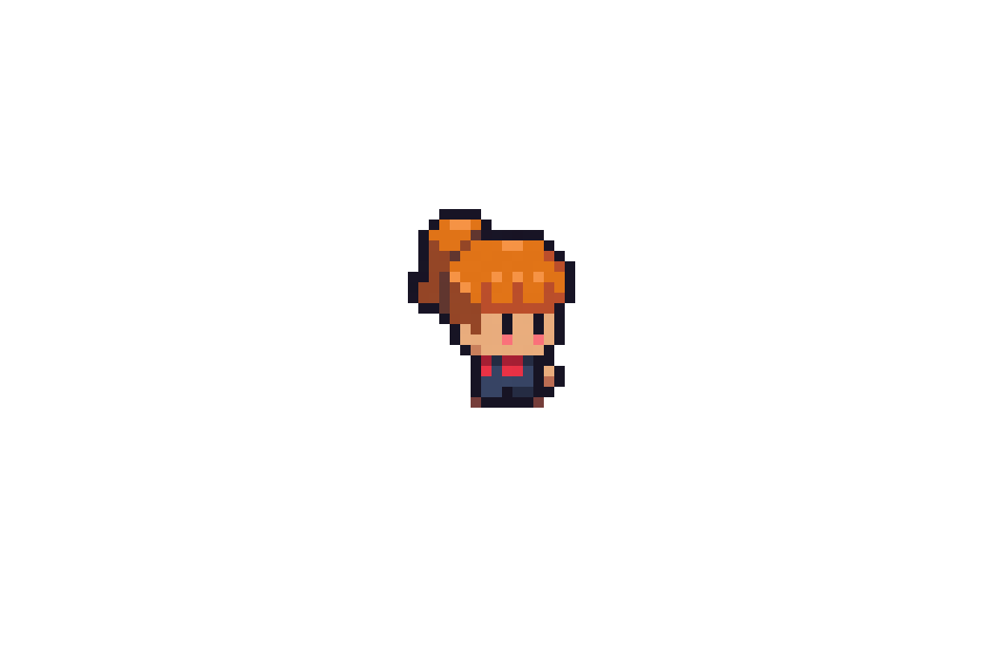
Science Quest
Obiectivele educaționale
Scopul principal al jocului este consolidarea cunoștințelor de bază din domeniile biologiei, fizicii și chimiei într-un mod atractiv și practic.
Jocul urmărește:
stimularea gândirii logice și a atenției;
aplicarea cunoștințelor teoretice în contexte interactive;
oferirea de feedback imediat pentru corectarea greșelilor;
creșterea motivației pentru învățare prin gamificare.
Ideea proiectului ScienceQuest pornește de la dificultatea elevilor de a înțelege conceptele științifice abstracte prin metode clasice. Jocul propune o alternativă interactivă, în care elevul învață prin explorare și rezolvarea de provocări.
Scenariul jocului urmărește un elev care explorează o hartă principală și accesează laboratoare de biologie, fizică și chimie. În fiecare laborator, jucătorul interacționează cu profesori, răspunde la întrebări și rezolvă mini-jocuri pentru a progresa.

Slide 3
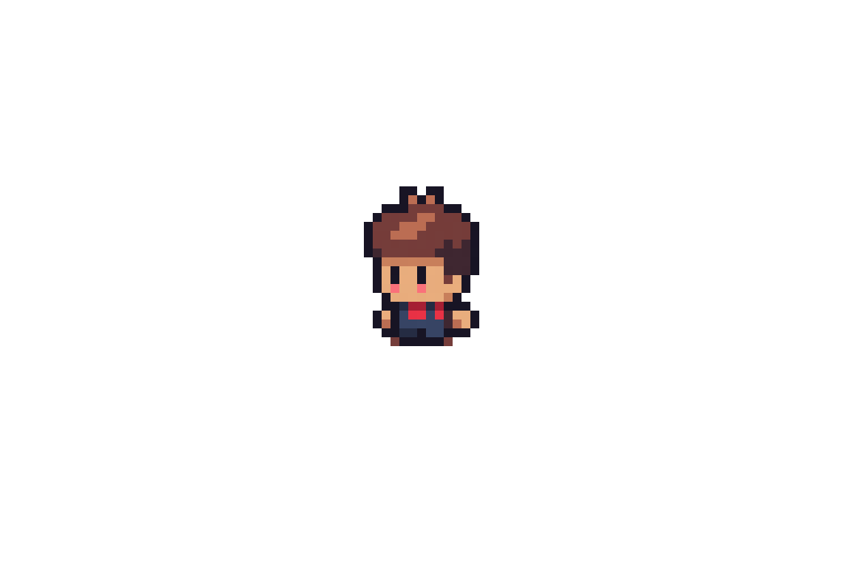
Algoritmi și logică utilizată
Obiectivele educaționale
ScienceQuest este un joc educațional 2D destinat elevilor, conceput pentru a sprijini învățarea disciplinelor STEM prin metode interactive și atractive. Proiectul combină elemente de explorare, quiz-uri și mini-jocuri pentru a transforma conceptele științifice abstracte în experiențe practice și ușor de înțeles.
Scopul principal al jocului este consolidarea cunoștințelor de bază din domeniile biologiei, fizicii și chimiei într-un mod atractiv și practic.
Jocul urmărește:
stimularea gândirii logice și a atenției;
aplicarea cunoștințelor teoretice în contexte interactive;
oferirea de feedback imediat pentru corectarea greșelilor;
creșterea motivației pentru învățare prin gamificare.

Slide 4
Elemente de execuție și interacțiuni
Algoritmi și logică utilizată
Jocul este realizat în limbajul Java, folosind mediul Greenfoot. Logica aplicației se bazează pe algoritmi de control al mișcării jucătorului, detecția coliziunilor și gestionarea interacțiunilor cu NPC-uri.
Sunt utilizați algoritmi de:
verificare a răspunsurilor la quiz-uri;
gestionare a progresului (niveluri, punctaj, laboratoare finalizate);
control al stărilor jocului (explorare, dialog, mini-joc);
actualizare a elementelor grafice și a interfeței.

Slide 5
SienceQuest
Contribuția membrilor echipei
Elemente de execuție și interacțiuni
Jocul se controlează prin tastatură, folosind tastele direcționale pentru deplasarea personajului. Interacțiunile cu profesorii și obiectele din joc se declanșează prin apropierea de acestea sau prin acțiuni specifice indicate pe ecran.
Elevul:
se deplasează pe hartă;
intră în laboratoare;
participă la dialoguri și quiz-uri;
rezolvă mini-jocuri educaționale;
urmărește progresul prin niveluri și punctaj.
Proiectul ScienceQuest a fost realizat printr-o colaborare eficientă. Fiecare membru al echipei a avut un rol clar în procesul de dezvoltare.
Un membru al echipei a fost responsabil pentru implementarea logicii jocului și a algoritmilor principali, cum ar fi mișcarea jucătorului, sistemul de quiz-uri și gestionarea progresului. Un alt membru a contribuit la designul nivelurilor, realizarea mini-jocurilor și structurarea scenariului educațional.
Dezvoltarea a avut loc folosind Visual Studio Code. Colaborarea și versionarea codului au fost gestionate prin GitHub. Acest lucru a permis organizarea eficientă a muncii și corectarea rapidă a erorilor. De asemenea, în procesul de dezvoltare a fost folosită inteligența artificială (GitHub Copilot) ca instrument de suport pentru completarea codului, identificarea erorilor și îmbunătățirea structurii programului.
Chiar și cu acest ajutor, proiectul a fost o experiență de învățare importantă. Membrii echipei au aprofundat noțiuni de programare, algoritmică, organizare a codului și dezvoltare de jocuri educaționale. Toți membrii au participat la testare, debugging și optimizarea experienței utilizatorului.
Repository GitHub:
https://github.com/cosminqx/ScienceQuest

Slide 6
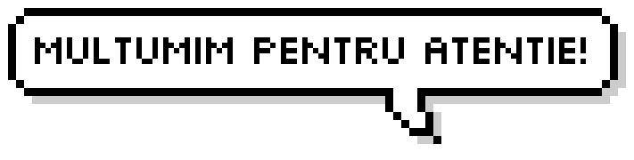
Contribuția membrilor echipei
Proiectul ScienceQuest a fost realizat printr-o colaborare eficientă. Fiecare membru al echipei a avut un rol clar în procesul de dezvoltare.
Un membru al echipei a fost responsabil pentru implementarea logicii jocului și a algoritmilor principali, cum ar fi mișcarea jucătorului, sistemul de quiz-uri și gestionarea progresului. Un alt membru a contribuit la designul nivelurilor, realizarea mini-jocurilor și structurarea scenariului educațional.
Dezvoltarea a avut loc folosind Visual Studio Code. Colaborarea și versionarea codului au fost gestionate prin GitHub. Acest lucru a permis organizarea eficientă a muncii și corectarea rapidă a erorilor. De asemenea, în procesul de dezvoltare a fost folosită inteligența artificială (GitHub Copilot) ca instrument de suport pentru completarea codului, identificarea erorilor și îmbunătățirea structurii programului.
Chiar și cu acest ajutor, proiectul a fost o experiență de învățare importantă. Membrii echipei au aprofundat noțiuni de programare, algoritmică, organizare a codului și dezvoltare de jocuri educaționale. Toți membrii au participat la testare, debugging și optimizarea experienței utilizatorului.
Repository GitHub:
https://github.com/cosminqx/ScienceQuest

Slide 7

Pentru a ilustra funcționarea jocului și experiența completă de utilizare, a fost realizat un clip video demonstrativ.
Link video YouTube – unlisted: https://youtu.be/nTsHQOLqoOo

Slide 8
Concluzii și observații finale
ScienceQuest demonstrează că învățarea poate fi eficientă atunci când este îmbinată cu elemente interactive și ludice. Jocul facilitează înțelegerea conceptelor științifice prin aplicare practică și feedback imediat.
Proiectul poate fi extins în viitor prin adăugarea de noi discipline, niveluri sau întrebări, devenind un instrument educațional util atât în clasă, cât și pentru studiul individual.

